Slide 1
中国共产党河北省第十届委员会第五次全体会议决议
要点速读

Slide 2
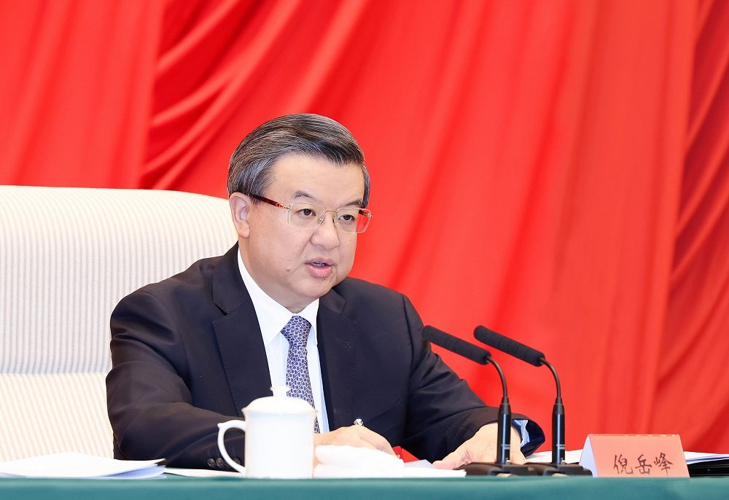
中国共产党河北省第十届委员会第五次全体会议决议要点速读
中国共产党河北省第十届委员会第五次全体会议，于2023年11月21日在石家庄召开。省委书记
倪岳峰代表省委常委会，作了题为《深入学习贯彻
习近平总书记重要讲话精神 再接再厉抓好灾后
恢复重建 加快推进高质量发展 奋力谱写中国式现代化建设河北篇章》的讲话。

Slide 3
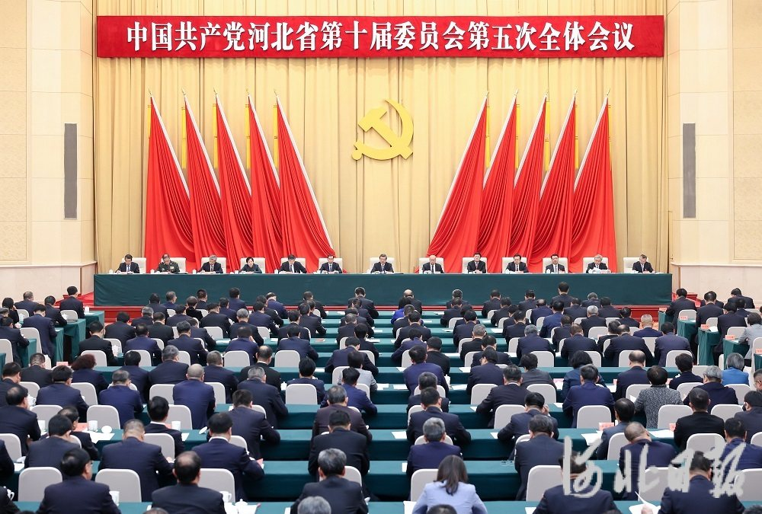
中国共产党河北省第十届委员会第五次全体会议决议要点速读
全会听取和讨论了倪岳峰受省委常委会委托作的工作报告。
全会审议通过了《中共河北省委关于深入学习贯彻习近平总书记重要讲话精神 全面提升防灾减灾救灾能力的决定》。

Slide 4
中国共产党河北省第十届委员会第五次全体会议决议要点速读
全会充分肯定省委常委会的工作。一致认为
在以习近平同志为核心的党中央坚强领导下，省委常委会团结带领全省广大党员干部群众，坚持以习近平新时代中国特色社会主义思想为指导，全面学习贯彻党的二十大精神，深入学习贯彻习近平总书记视察河北重要讲话精神，扎实开展主题教育，完整、准确、全面贯彻新发展理念，牢牢把握高质量发展这个首要任务和构建新发展格局这个战略任务，努力在推进创新驱动发展中闯出新路子，在推进京津冀协同发展和高标准高质量建设雄安新区中彰显新担当，在推进全面绿色转型中实现新突破，在推进深化改革开放中培育新优势，在推进共同富裕中展现新作为，加快建设经济强省、美丽河北，奋力谱写中国式现代化建设河北篇章，全省经济运行总体平稳、恢复向好，各项事业发展呈现良好态势，许多方面发生令人鼓舞的积极变化。河北工作取得的成绩，最根本的是以习近平同志为核心的党中央坚强领导的结果，是习近平新时代中国特色社会主义思想科学指引的结果，是全省广大党员干部群众团结奋斗的结果。

Slide 5
中国共产党河北省第十届委员会第五次全体会议决议要点速读
全会一致认为
习近平总书记在北方入冬之际，到我省看望慰问受灾群众，检查指导灾后恢复重建工作，
这是继今年5月视察河北后第2次视察河北，也是党的十八大以来第11次视察河北，
给7400多万燕赵儿女特别是受灾地区群众以亲切关怀、深切勉励。习近平总书记的
重要讲话，高屋建瓴、思想深邃，感人肺腑、汇聚力量，为我们做好灾后恢复重建
工作、全面提升防灾减灾救灾能力指明了前进方向。

Slide 6
中国共产党河北省第十届委员会第五次全体会议决议要点速读
全省上下要把学习贯彻习近平总书记视察河北重要讲话精神，作为当前和今后一个时期的首要政治任务，与开展主题教育结合起来，与学习贯彻习近平总书记今年5月视察
河北重要讲话精神结合起来，与学习贯彻习近平总书记对河北工作一系列重要指示精神结合起来，一体学习、一体把握，融会贯通、全面落实，以实际行动忠诚捍卫“两个确立”、坚决做到“两个维护”。

Slide 7
中国共产党河北省第十届委员会第五次全体会议决议要点速读
全会指出
今年汛期，我省遭遇特大洪涝灾害。习近平总书记对河北灾情极为牵挂，始终惦念着受灾群众，多次作出重要指示，为我们提供了强大政治引领和科学行动指南。我们坚持汛情就是命令、险情就是战情，超前部署、扩面转移，争分夺秒、抢险救援，共同构筑起防汛救灾、守护家园的坚固防线，全力以赴保障人民生命财产安全，把百年一遇的洪涝灾害损失降到了最低。我们有力有序有效推进灾后恢复重建，水毁基础设施及时抢通修复，全部受灾学生按时开学返校，群众生活基本恢复正常。在大战大考中我们更加深刻地感到，习近平总书记是风雨来袭时全体人民最可靠的主心骨，人民至上是关键时刻正确抉择的根本前提，制度优势是团结一致共克时艰的重要保障，敢于斗争是战胜艰难险阻的强大精神动力。

Slide 8
中国共产党河北省第十届委员会第五次全体会议决议要点速读
全会强调
要大力弘扬抗洪救灾精神，再接再厉抓好灾后恢复重建，确保广大
人民群众安居乐业、温暖过冬。
要突出抓好房屋重建，抓紧修复灾毁农田和农业设施，积极帮助受灾
群众排忧解难，让老百姓今后的日子过得更好。

Slide 9
中国共产党河北省第十届委员会第五次全体会议决议要点速读
要始终坚持以人民为中心，坚持系统观念，坚持求真务实、科学规划、合理布局，抓紧补短板、强弱项，加快完善防洪工程体系、应急管理体系，不断提升防灾减灾救灾能力。
要科学布局水库、河道、堤防、蓄滞洪区等的功能建设，高质量推进项目建设，把各项工程建设成为民心工程、优质工程、廉洁工程。

Slide 10
中国共产党河北省第十届委员会第五次全体会议决议要点速读
全会强调
自觉以创新的思维和举措推进高质量发展向上突围，使中国式现代化在燕赵大地更加可视可感可行。
要扎实推进创新驱动发展，加快形成新质生产力。
要深入实施重大国家战略，切实把机遇优势转化为发展优势。

Slide 11
中国共产党河北省第十届委员会第五次全体会议决议要点速读
要坚决筑牢生态安全屏障，厚植天蓝地绿水秀的河北发展底色。
要用好改革开放关键一招，进一步激发经济发展动力活力。
要认真践行以人民为中心的发展思想，在推进共享中努力提高人民生活水平。

Slide 12
中国共产党河北省第十届委员会第五次全体会议决议要点速读
全会强调
坚定不移全面加强党的建设，持续巩固发展风清气正的良好
政治生态。
要深入开展主题教育，以党的创新理论凝心铸魂。
要抓好基层党建，提升党组织政治功能和组织功能。

Slide 13
中国共产党河北省第十届委员会第五次全体会议决议要点速读
要推进正风肃纪，打赢反腐败斗争攻坚战、持久战。
要完善目标量化考核体系，进一步调动广大党员干部积极性。

Slide 14
中国共产党河北省第十届委员会第五次全体会议决议要点速读
全会强调
全省上下要牢记嘱托、感恩奋进，锚定目标、砥砺前行，凝心聚力推动各项事业发展迈上新台阶。
要铸牢绝对忠诚的政治品格，不断提高政治判断力、政治领悟力、政治执行力，任何时候任何情况下都始终同以习近平同志为核心的党中央保持高度一致。
要认真践行为民造福的本质要求，营造解放思想的浓厚氛围，强化末端落实的工作导向，激发时不我待的干事热情，努力实现全年经济社会发展目标。

Slide 15
中国共产党河北省第十届委员会第五次全体会议决议要点速读
全会号召
全省上下要更加紧密地团结在以习近平同志为核心的党中央周围，坚持以习近平新时代中国特色社会主义思想为指导，深入学习贯彻习近平总书记视察河北重要讲话精神，再接再厉抓好灾后恢复重建，加快推进高质量发展，加快建设经济强省、美丽河北，奋力谱写中国式现代化建设河北篇章，为全面推进强国建设、民族复兴伟业作出新的更大贡献！

